Slide 1
Plaatsen
- Plaatsen - Thuis / Bij-Op-In een … | Bij een vriend
1) Waar ben je? 2) Waar ben je geweest? 3) Waar ga je naartoe? 4) Waar kom je vandaan? | Ik ben … Ik ben … geweest Ik ga naar een vriend Ik kom van een vriend

Slide 2
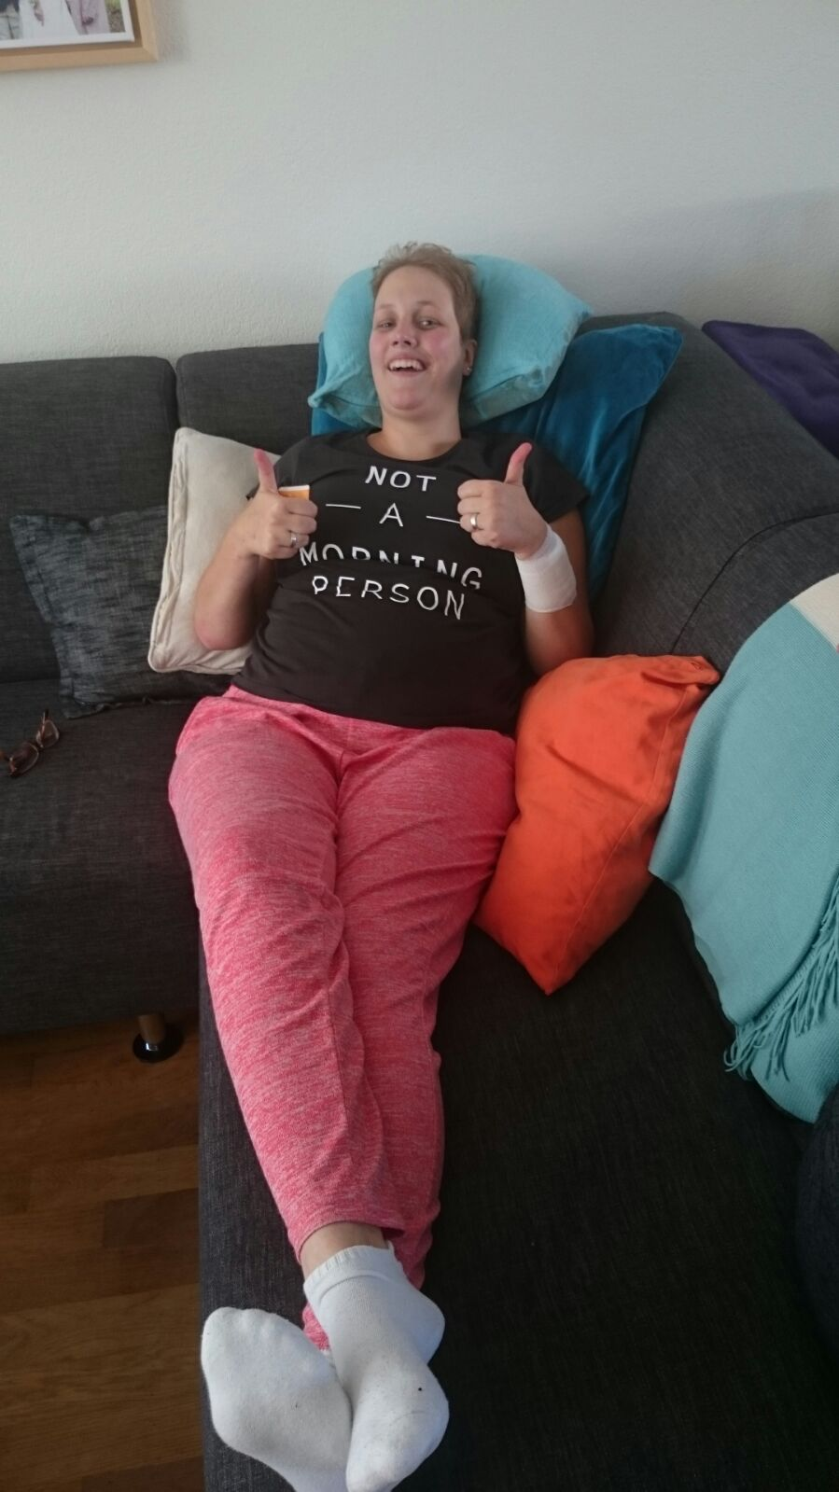
Thuis

Slide 3
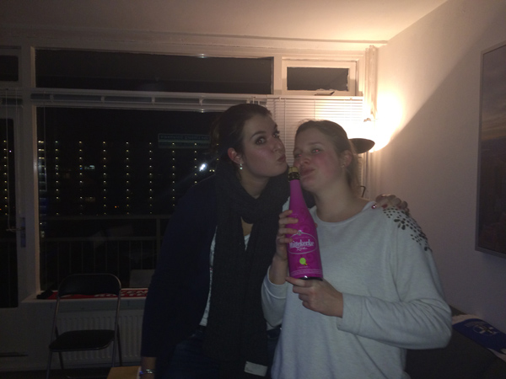
Bij een vriend

Slide 4
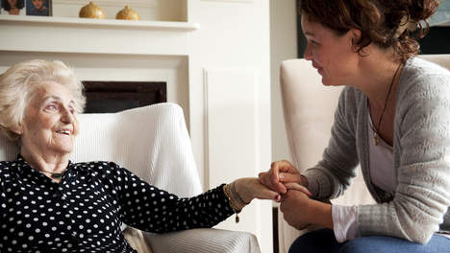
Bij mijn ouders

Slide 5

Bij de dokter

Slide 6
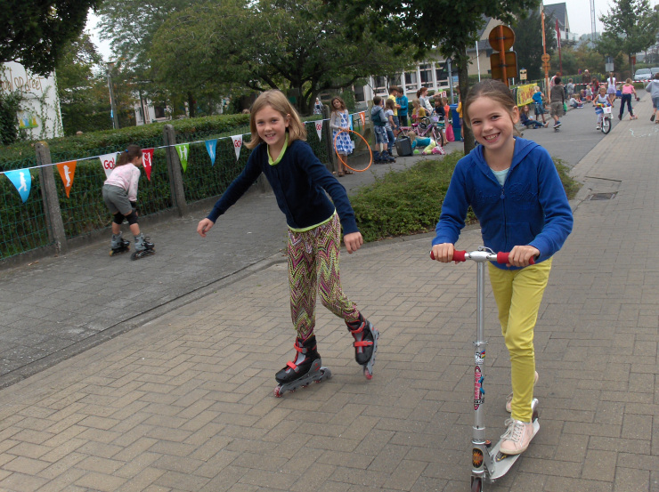
Op straat

Slide 7
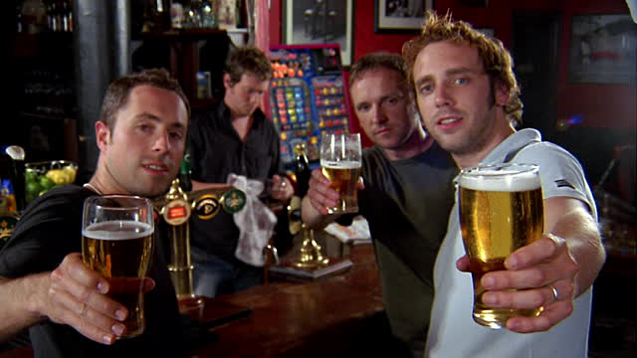
Op een café

Slide 8
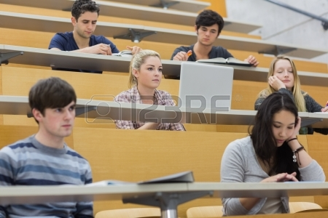
Op de universiteit

Slide 9
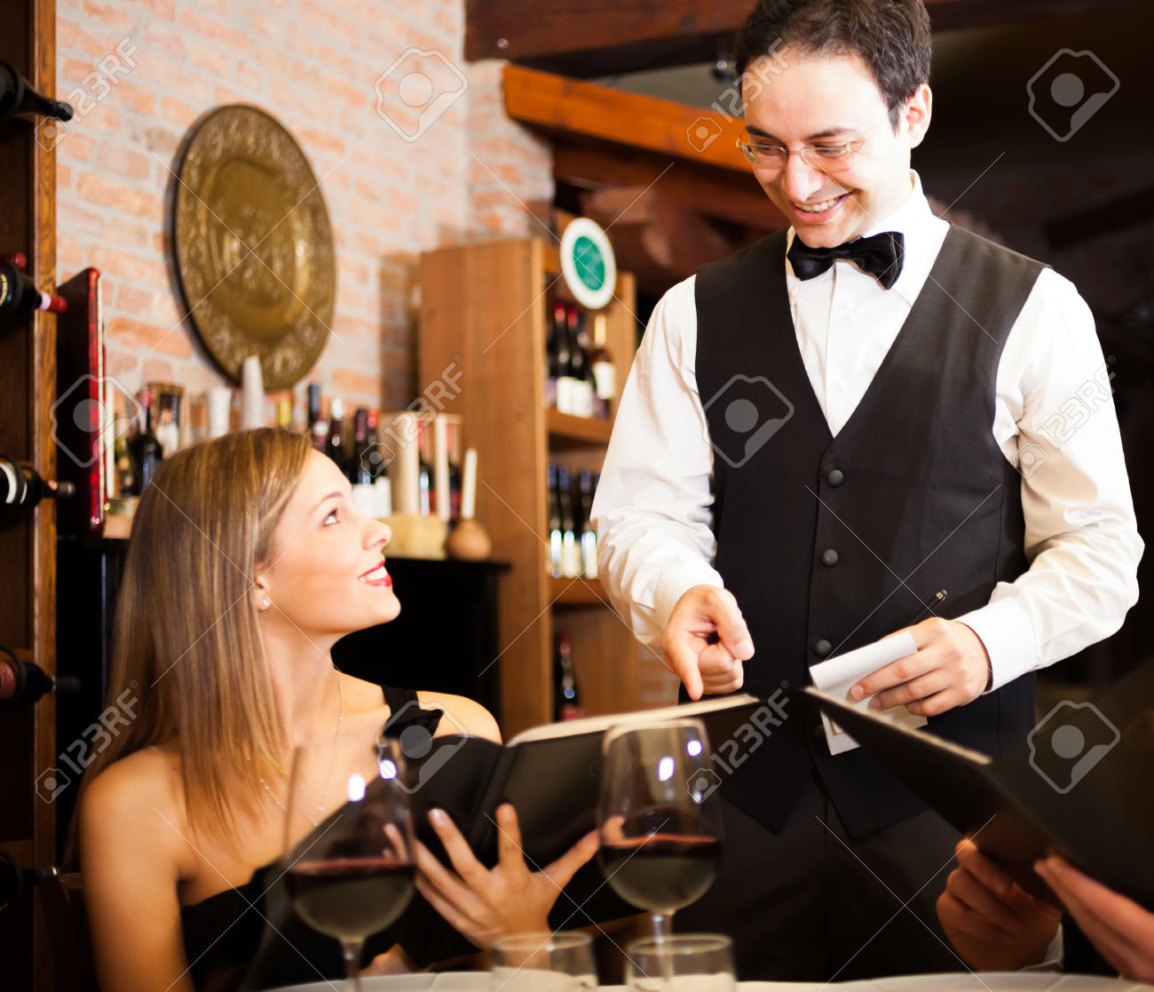
In een restaurant

Slide 10
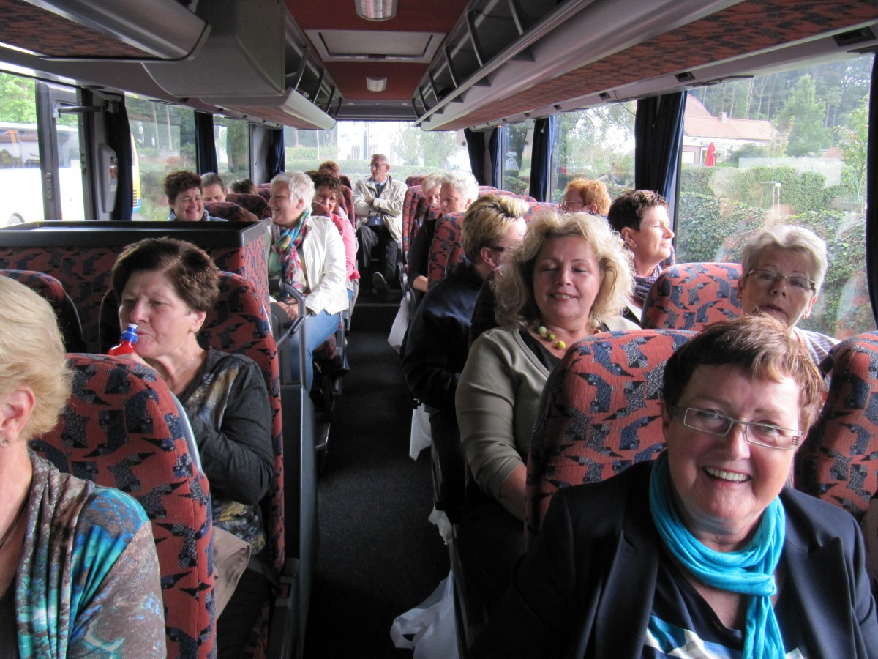
In de bus

Slide 11
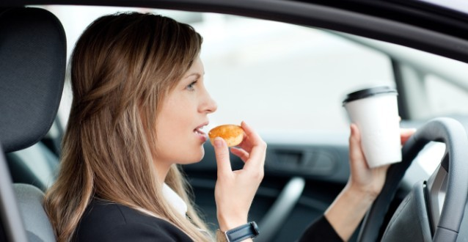
In de auto

Slide 12
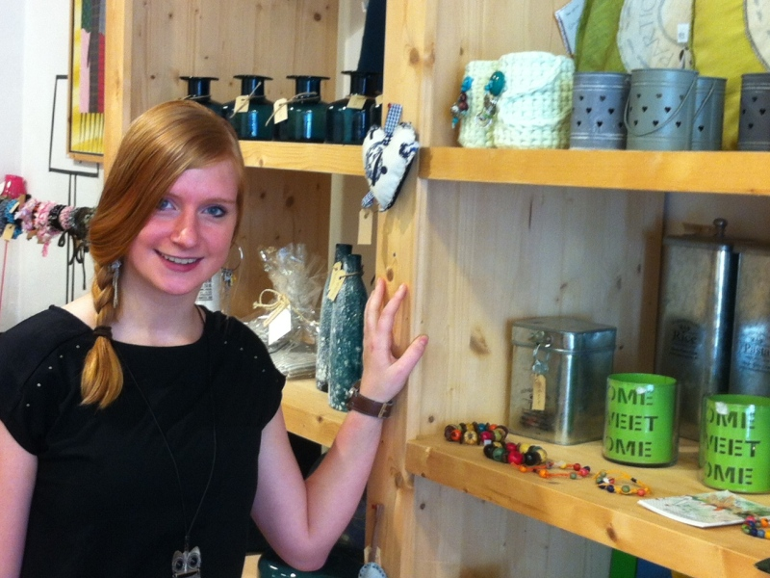
In een winkel

Slide 13
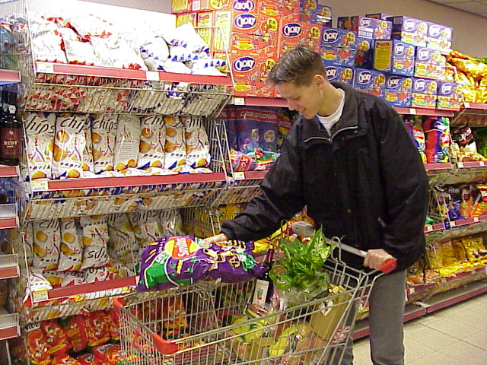
In de supermarkt

Slide 14
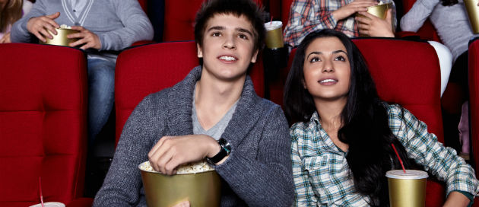
In de bioscoop/film

Slide 15
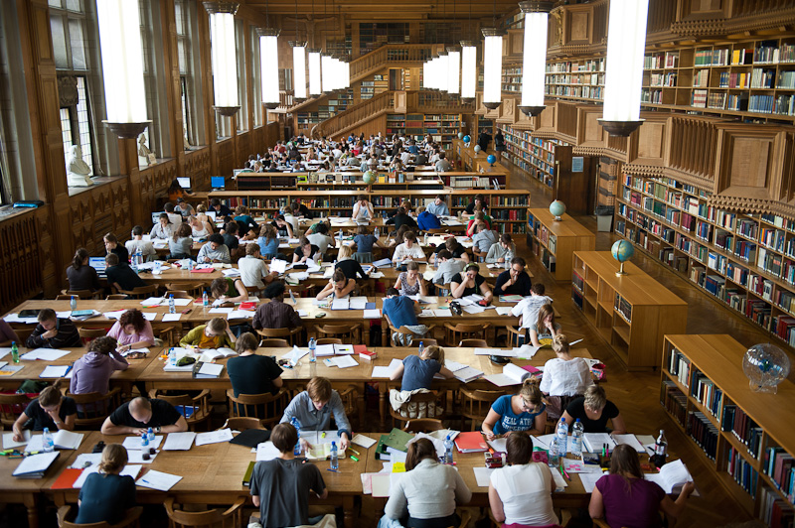
In de bibliotheek

Slide 16
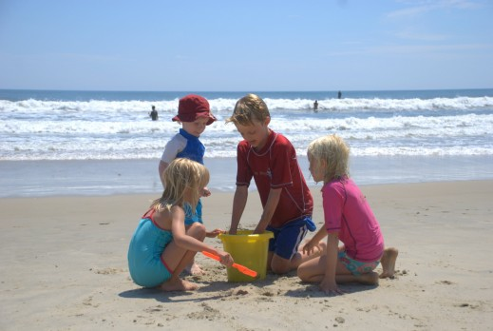
Op het strand

Slide 17
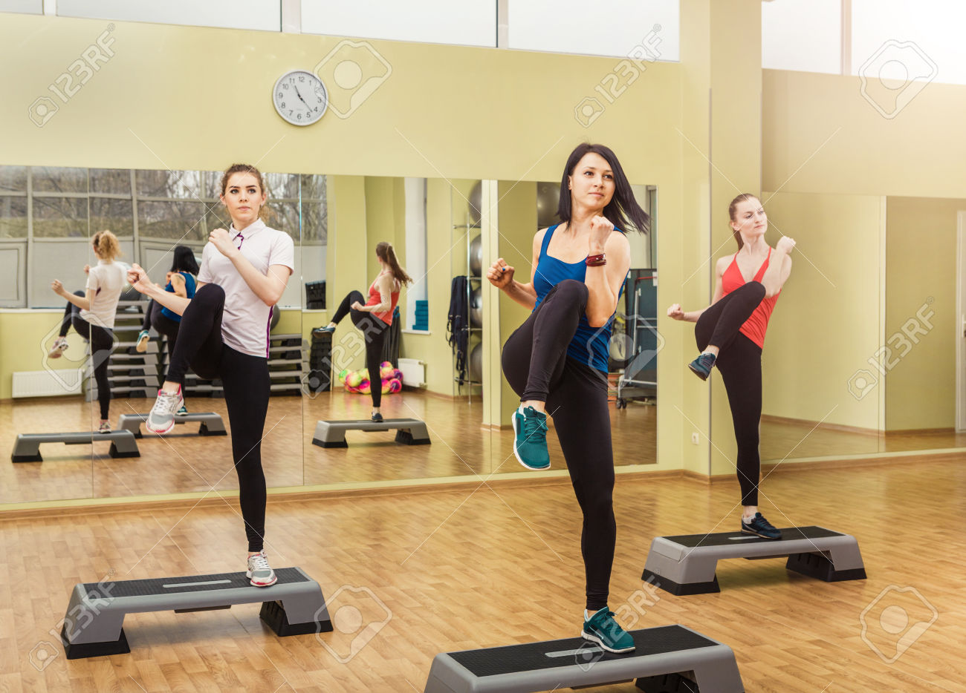
In de fitness

